Slide 1
3D Gaussian Splatting を用いたインタラクティブなVRシステムの構築
Zhang, WenXiao

Slide 2
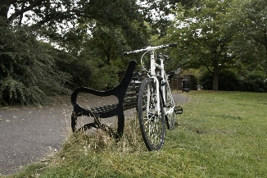
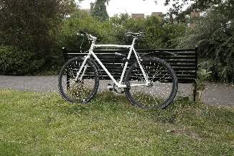
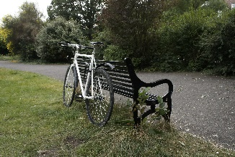
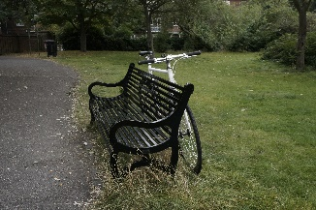
3D Gaussian Splatting
研究背景
一种利用 3D 高斯球作为显式表示的技术，通过直接优化3d高斯的空间分布与外观属性，从 2D 图像中重建场景并实现照片级实时渲染。
研究背景
先行研究
研究方法
研究目标
预期成果
…
不同视角的图像
重建后的三维场景

Slide 3
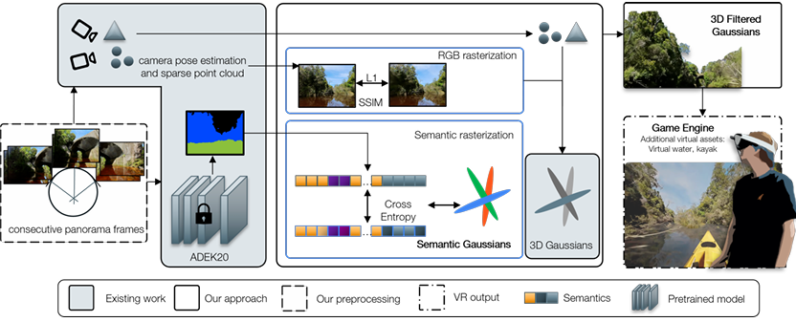
3DGS与VR结合的工作
研究现状
研究背景
先行研究
研究方法
研究目标
预期成果
该论文通过在 3D 高斯点中嵌入语义信息，实现了对大规模户外场景的高质量重建，并允许用户在虚拟现实（VR）中对特定场景元素（如天空、水面）进行移除与替换。可以与现代游戏引擎无缝集成。
不足：
1.数据采集和处理较为麻烦，需要较多不同位
姿的图像，再使用colmap重建相机位姿和
初始点云。
2.该方法依赖于预定义的标签，用户想编辑
与预定义标签集不一致的场景物体会很困难。
Semantics-Controlled Gaussian Splatting for Outdoor Scene Reconstruction and Rendering in Virtual Reality— IEEE VR 2025

Slide 4
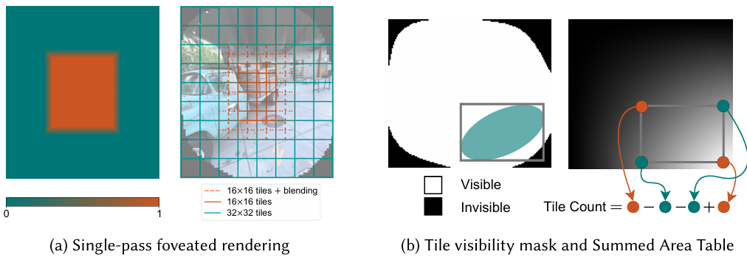
3DGS与VR结合的工作
研究现状
研究背景
先行研究
研究方法
研究目标
预期成果
VRSplat根据人眼注视点将图像划分为不同大小的瓦片（Tiles）——中心高分辨率区域使用 16x16 像素的小瓦片，外围低分辨率区域使用 32x32 像素的大瓦片，并利用visibility culling剔除掉不在VR显示器上渲染的部分。
不足：
1.对物体细节处表现的不够精确。
2.渲染流水线仍然有优化空间。
VRSplat: Fast and Robust Gaussian Splatting for Virtual Reality — PACMCGIT 2025

Slide 5
研究方法
研究背景
dust3R
point
map
3dgs点的属性
先行研究
MLP
研究方法
研究目标
预期成果
原始的3dgs非常依赖初始化点云，但是初始化点云需要使用SFM技术输出，非常耗时在稀疏视角下效果也不好，所以使用像Dust3R这类的3d大模型来初始化点云。
dust3R可以直接输出图像的point map，将pointmap输入进mlp中得到对应点的3dgs属性(scale,rotation,color)

Slide 6


重庆邮电大学 数据工程与可视计算实验室
研究问题
问题二
研究背景
研究现状
可视化领域对更细粒度文献为实体的分析较少。目前大部分可视化领域对探索科学文献潜在的知识和内容方面主要集中在学科、领域、跨领域、主题以及科研机构等方面。科学文献是科研人员直接接触到的，研究的基本单位，对专业和非专业人员而言忽略对文献为主题的研究只关注宏观层面，对个体而言直接能用的信息较少。
研究问题
研究目标
预期成果

Slide 7
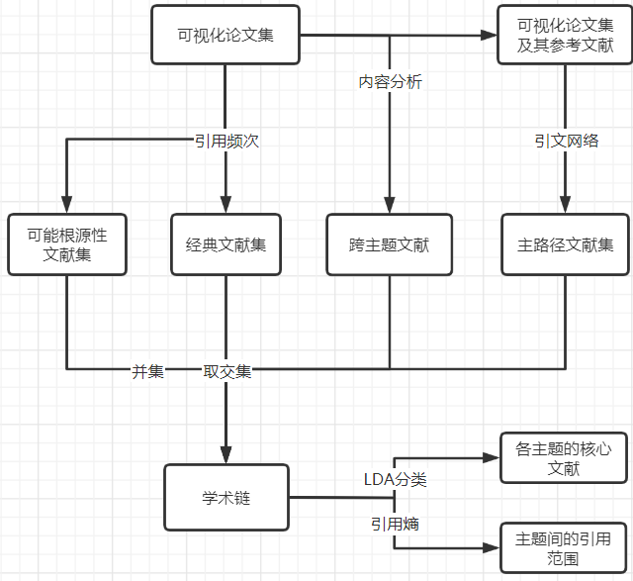
重庆邮电大学 数据工程与可视计算实验室
研究目标
探索一种基于结合引文分析和内容分析识别学科下各方向的学术链文献的可视化分析方法，结合可视化领域和科学计量学的技术方法，就像同时带上两副眼镜观察科学发展，能够更多元完整地认识知识结构。
0 1
研究背景
主要创新
研究现状
研究问题
研究目标
预期成果

Slide 8
重庆邮电大学 数据工程与可视计算实验室
研究方法
引文分析
引文曲线方面，采用Marx提出的引文出版光谱分析方法(RPYS)，识别根源性文献。
引用时长方面，采用multi-RPYS，十年后还对该领域有影响被认为是具有长期影响的文献。若该年份的参考文献中被引次数最高的被认为是该年份对这个领域产生影响最大的文献，持续三年及以上该文献对此领域产生较大影响则被认为在该领域占有重要地位，同时满足两方面的为经典文献。
引文网络方面，采用主路径分析，该方法首先通过“遍历计数”的概念来测量引文网络中所有链接的重要性，然后将最重要的链接依次链接到“主路径”，主路径上的文献则是核心文献。
内容分析
使用主题模型PhraseLDA从标题、摘要、关键字里提取出主题词组，用T-SNE把文献降维到二维坐标系中，再用HDBSCAN聚类算法结合prim最小生成树算法来展示学科主题的分布。在树形图中容易观察到两个主题的交叉处，处于交叉处的文献即为跨主题文献，
最后取除根源性文献其他关键文献的交集，再把得到的交集与根源性文献取并集。
研究背景
研究现状
研究问题
研究目标
预期成果

Slide 9
重庆邮电大学 数据工程与可视计算实验室
研究目标
02
研究背景
主要创新
研究现状
如何设计有效隐喻且不会引起歧义，怎样的交互能方便用户操作，满足其特定的需求。
研究问题
研究目标
预期成果

Slide 10
重庆邮电大学 数据工程与可视计算实验室
研究方法
交互将依据现有的参考，从以下7各方面考虑：
全景。观察总体模式及发展
变焦。观察数据的一个较小子集
过滤。基于检索词观察子集
细节。交互式观察所选对象的值
关联。观察关系并比较观测值
历史。追踪行动和见解
提取。标记和捕获数据
研究背景
研究现状
研究问题
研究目标
预期成果

Slide 11
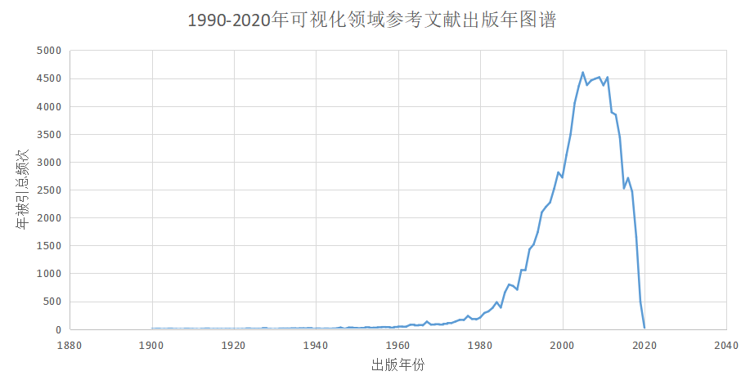
重庆邮电大学 数据工程与可视计算实验室
现有成果
RPYS
研究背景
研究现状
研究问题
研究目标
预期成果
1990-2005年是VIS早期阶段（IEEE TVCG vispudata.org），与此图第一次最高峰相符，因此可视化领域的根源性文献锁定范围为1990-2005年，2005年以前共有6个峰值，分别为1963年、1967年、1977年、1984年、1987年、1999年，这些年中被引频次最高的文献即为候选根源文献。

Slide 12
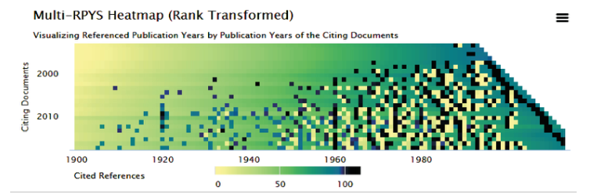
重庆邮电大学 数据工程与可视计算实验室
现有成果
MULTI-RPYS
研究背景
研究现状
研究问题
研究目标
预期成果
经典文献 = 发表十年以后还被引用说明其在十年后还有价值没被技术革命淘汰 + 在该领域某年发表所有文献的参考文献中占比较高，相对被引用率较突出，且连续三年及以上都较突出。

Slide 13
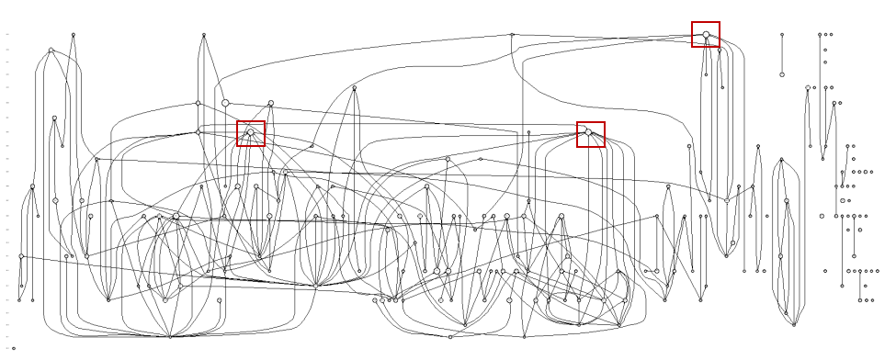
重庆邮电大学 数据工程与可视计算实验室
现有成果
主路径分析
研究背景
研究现状
研究问题
研究目标
预期成果
考虑了不引起视觉混乱且包含尽可能多文献的情况下，选择了分析可视化最重要的前200篇文献。根据节点度和被引次数（圆圈大小）选出可能根源性文章为红框标出。

Slide 14
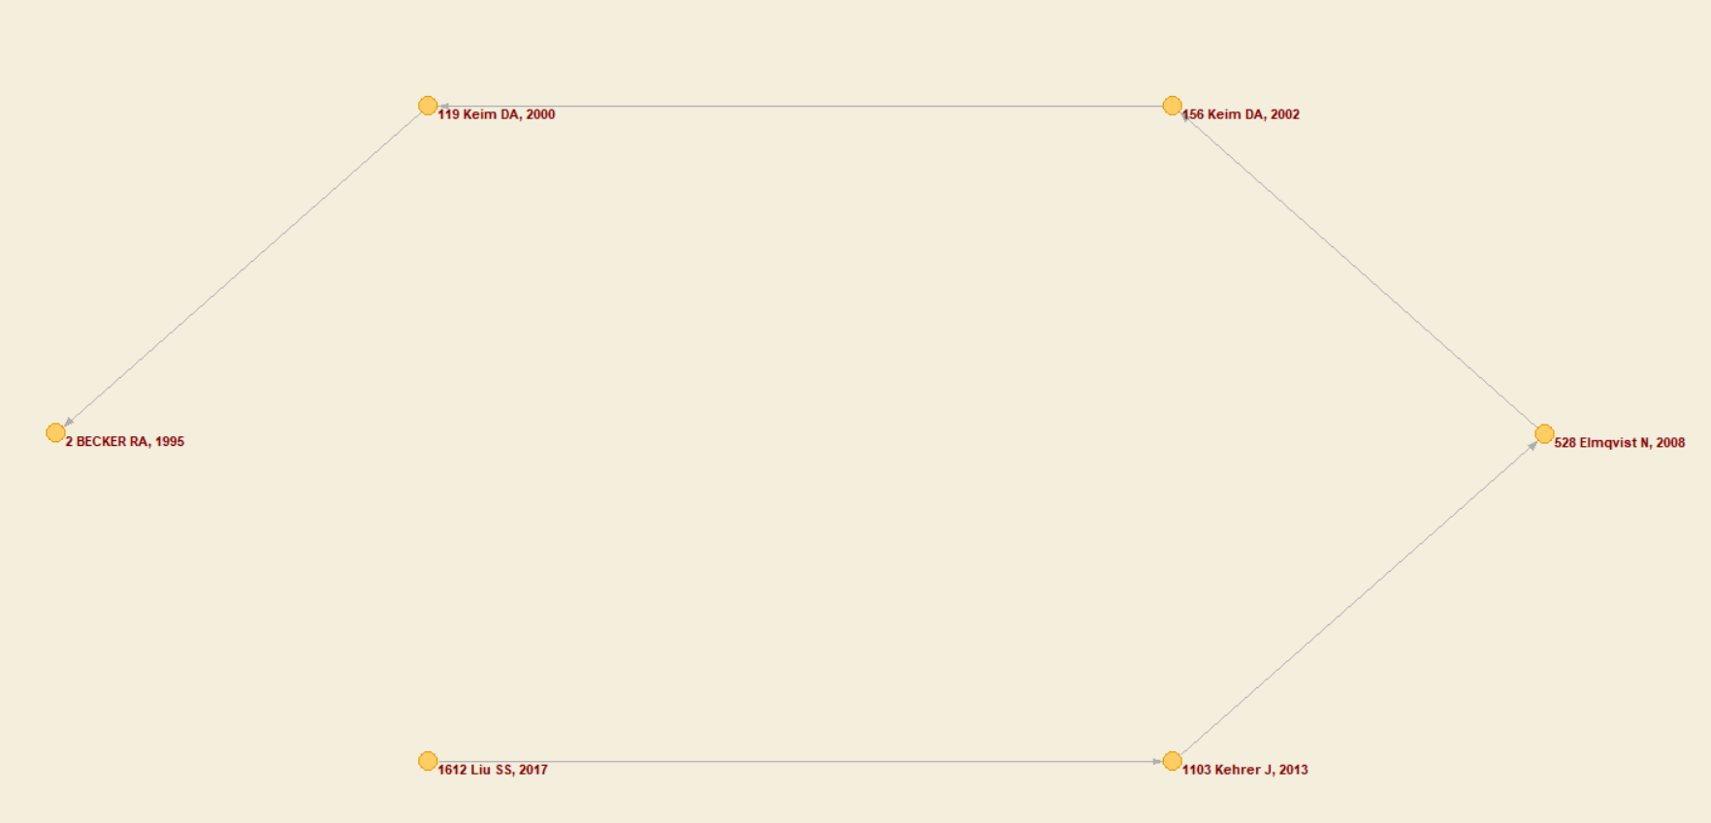
重庆邮电大学 数据工程与可视计算实验室
现有成果
主路径分析
研究背景
研究现状
研究问题
研究目标
预期成果
将网络图进行主路径分析，得到6篇核心文献

Slide 15
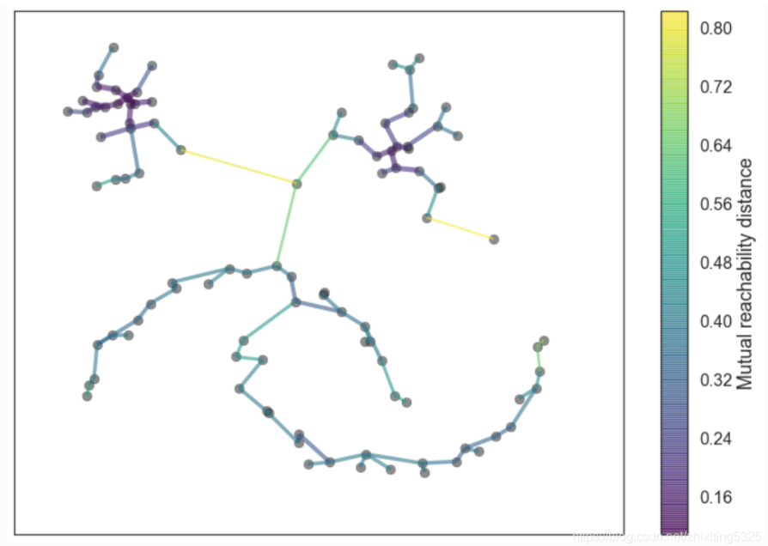
重庆邮电大学 数据工程与可视计算实验室
现有成果
主题分布
研究背景
研究现状
研究问题
研究目标
预期成果
聚类后生成最小生成树，一个节点代表一篇文献，将主路径在主题树上标出。

Slide 16
重庆邮电大学 数据工程与可视计算实验室
预期成果
研究背景
受理专利一项
预期成果1
研究现状
研究问题
研究目标
预期成果
预期成果2
论文1篇 （EI期刊及以上）

Slide 17
感谢老师的指导
Thank you for your guidance
指导老师：秦红星
答辩人：唐铃钧

